Slide 1


Sıfır Atık
Bilgi Sistemi
Balıkesir Çevre, Şehircilik ve İklim Değişikliği İl Müdürlüğü
2022

Slide 3

Sıfır Atık
Bilgi Sistemi Erişim Adresi
https://ecbs.cevre.gov.tr

Slide 4
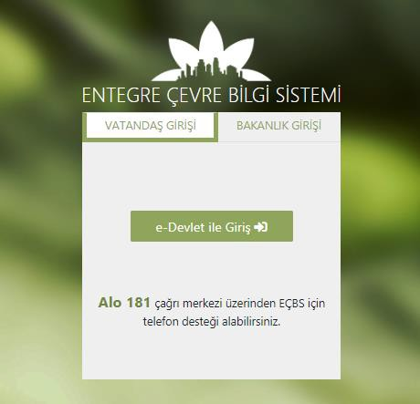
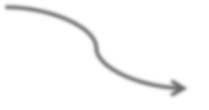
GİRİŞ EKRANI
VATANDAŞLIK GİRİŞİNDEN
E-DEVLET ŞİFRESİ İLE GİRİŞ YAPILMALIDIR.

Slide 5
SIFIR ATIK BİLGİ SİSTEMİ GİRİŞ AŞAMALARI
➢ Yazılım Uygulamasına Kurum/Kuruluş Yetkilisi tarafından
https://ecbs.cevre.gov.tr/ sitesi üzerinden firma ve tesis kaydı gerçekleştirilecektir.
➢ Vatandaş girişi ekranından e-devlet şifre ile giriş yapılmalıdır.
➢ E-devlet şifresi ile girişlerin kurum/kuruluş amiri tarafından yapılmalıdır. Gerektiği takdirde diğer kullanıcılara yetki verebilir.
➢ Aynı adreste birden fazla kurum olması durumunda ALO 181 arayarak Ulusal Adres Veri Tabanı kodunu çoklu kullanım için açılması talebinde bulunulur.
➢ Sistemden oluşturulan form doldurulduktan sonra il müdürlüğüne iletilir.
➢ İl müdürlüğünce onaylandıktan sonra EÇBS giriş yapılıp Sıfır Atık Bilgi Sistemi Uygulaması «TESİS» arayüzünden eklenir.

Slide 6
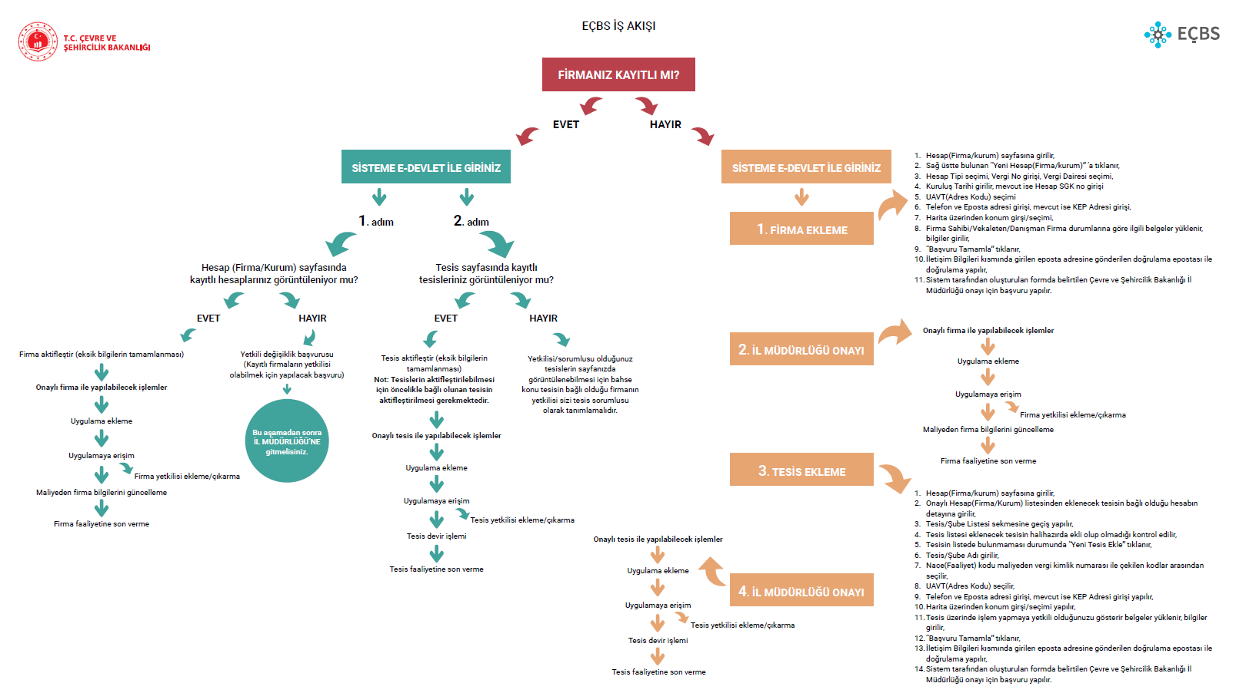
Entegre Çevre Bilgi Sistemi
Kayıt Kılavuzu

Slide 7
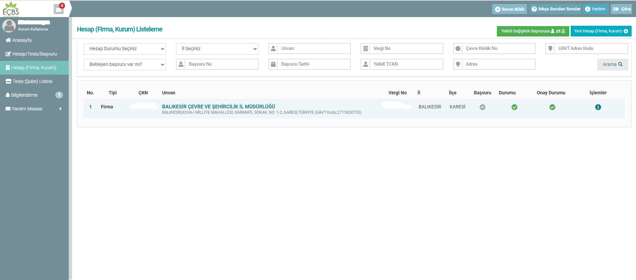
Detaya giriş yapmalısınız.

Slide 8
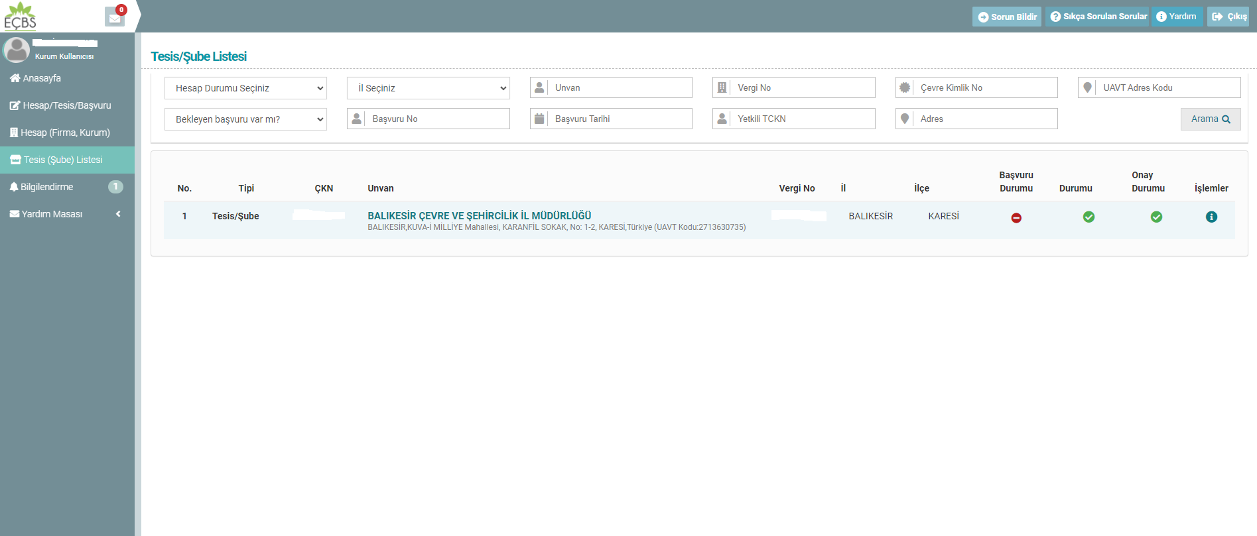
Detaya giriş yapmalısınız.
Sıfır atık bilgi sistemi uygulamasına EÇBS üzerinden «tesis» bazlı olarak erişim sağlanmaktadır.
Faaliyetler girişlerini «TESİS» kaydı üzerinden yapılacaktadır.

Slide 9
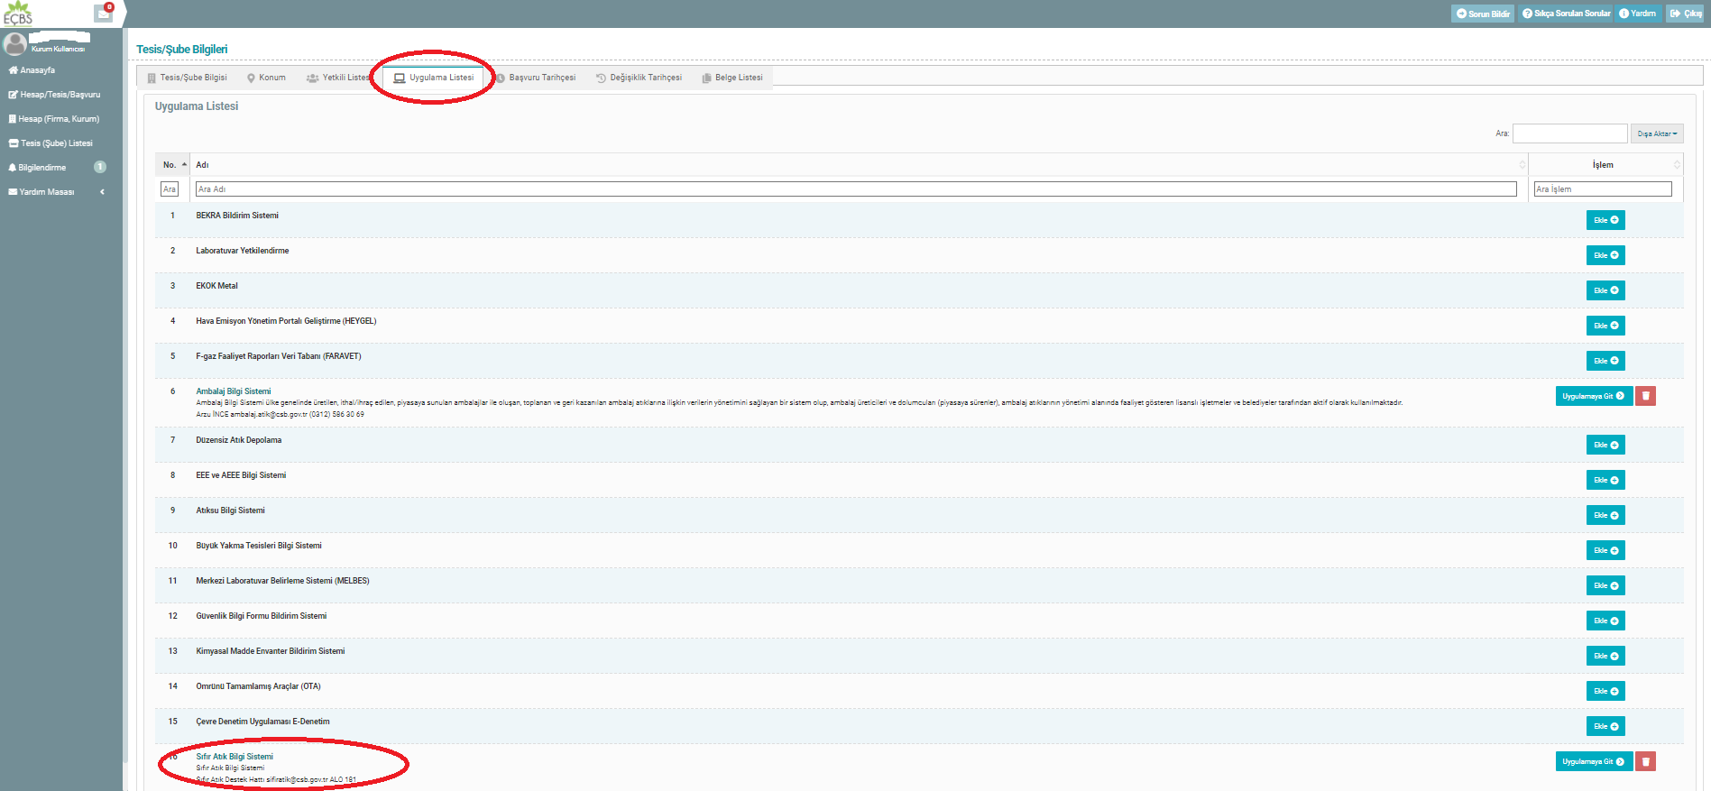
▪Uygulama listesine giriş yapın,
▪Sıfır Atık Bilgi Sistemini Ekleyin,
▪Uygulamaya Git butonuna tıklayın,
▪Sıfır Atık Bilgi Sistemine giriş yaptınız!

Slide 10
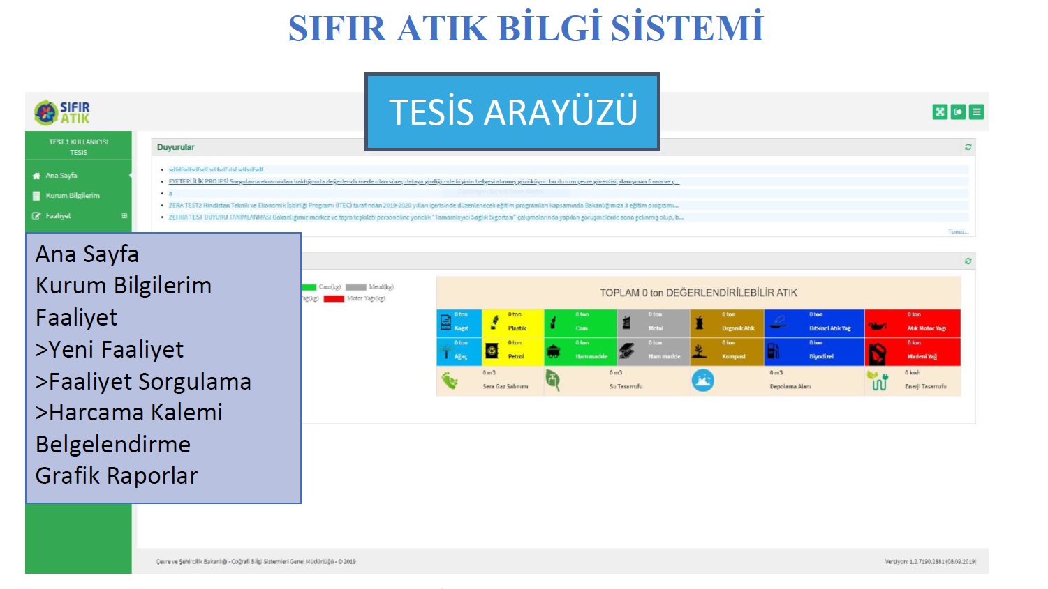

Slide 11
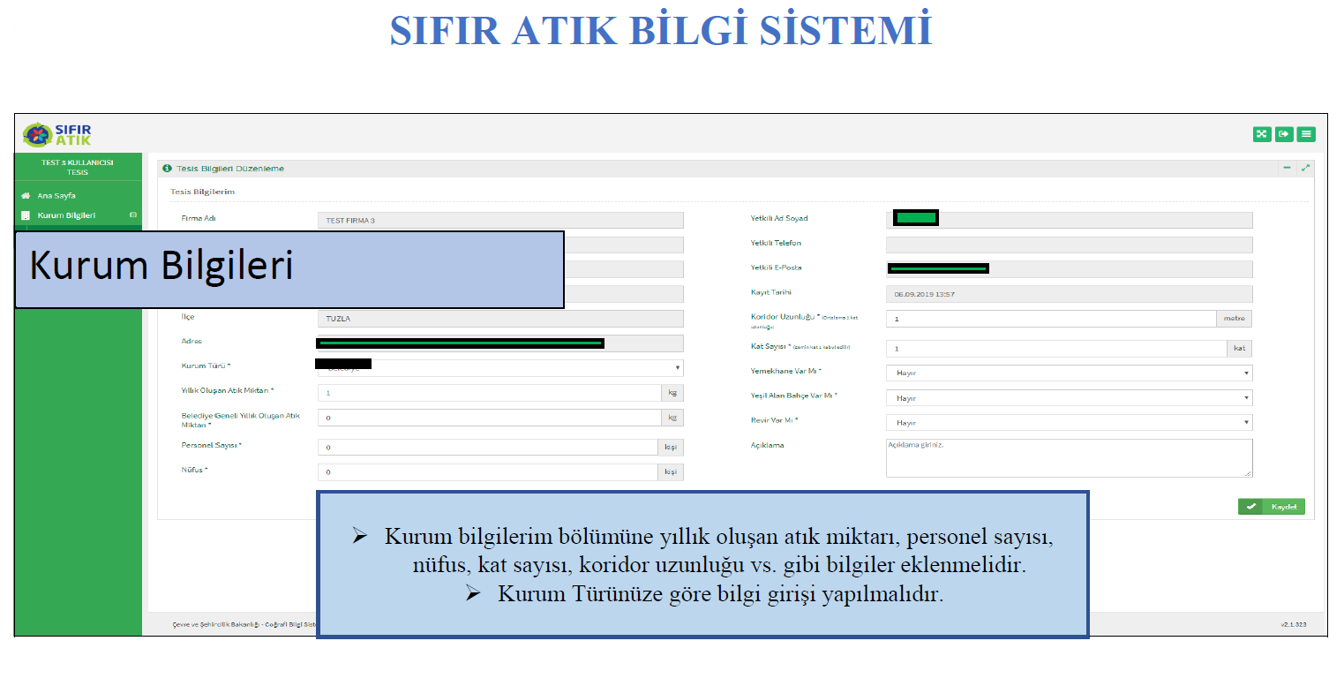
Hizmet Binası Kurum Bilgileri
(Kurum Türü, Bina, Yerleşke, Personel Sayısı,
Kat Sayısı, Yemekhane, Yeşil Alan)

Slide 12
Veri Girişi

Slide 13
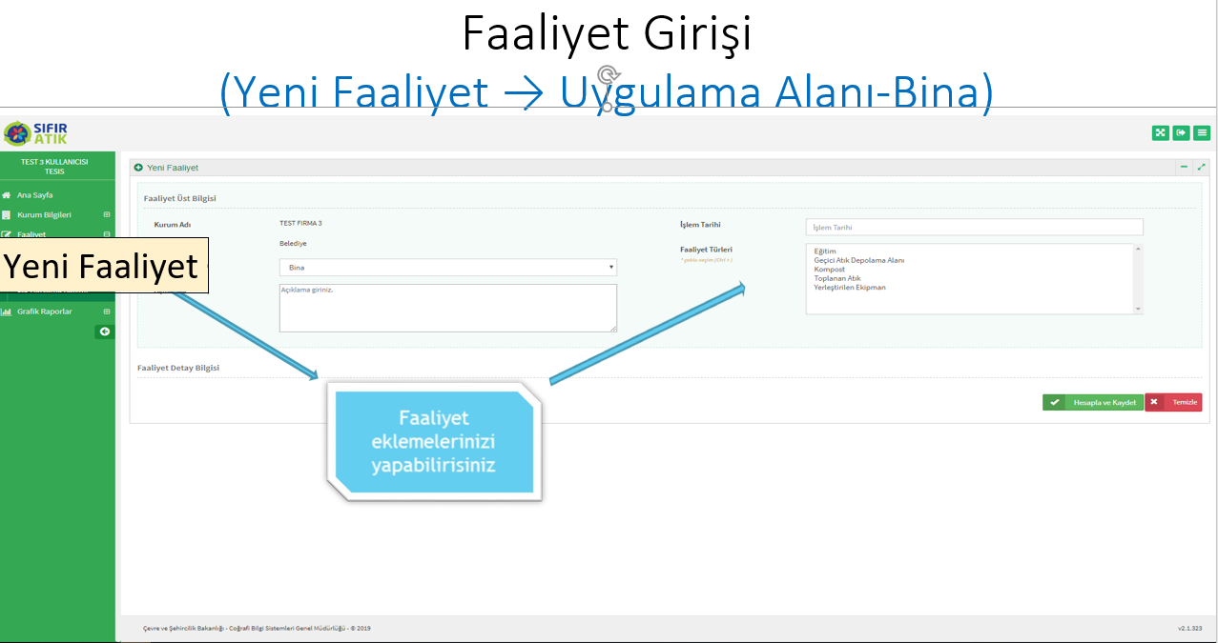
Hizmet Binası Faaliyet Bilgileri
(Yeni Faaliyet, Faaliyet Türleri)

Slide 14
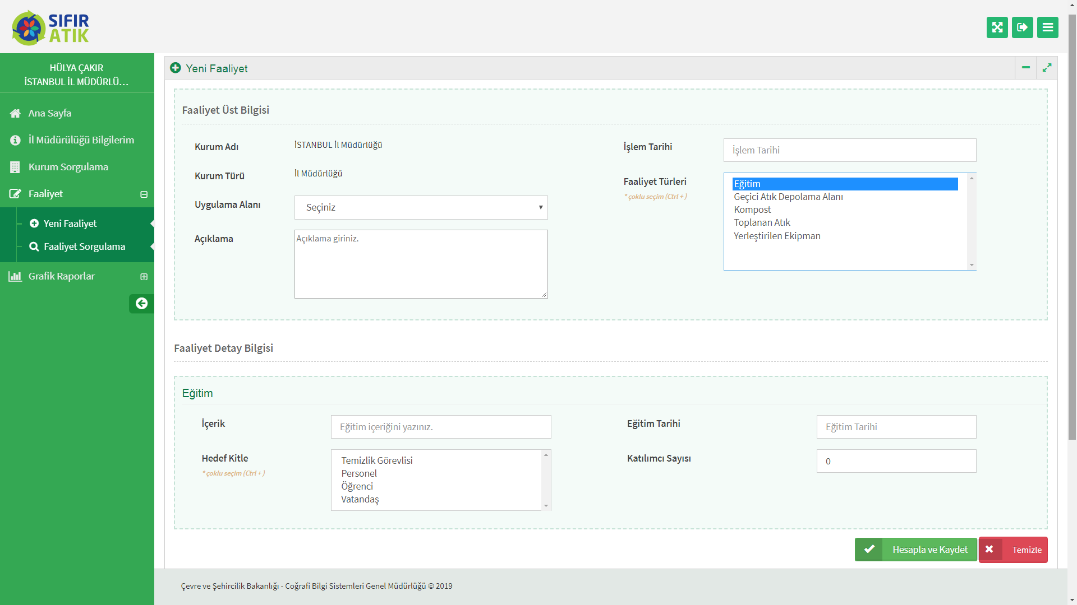
Verilen Eğitim Bilgileri
(Hedef kitle, tarih, katılımcı sayısı)

Slide 15
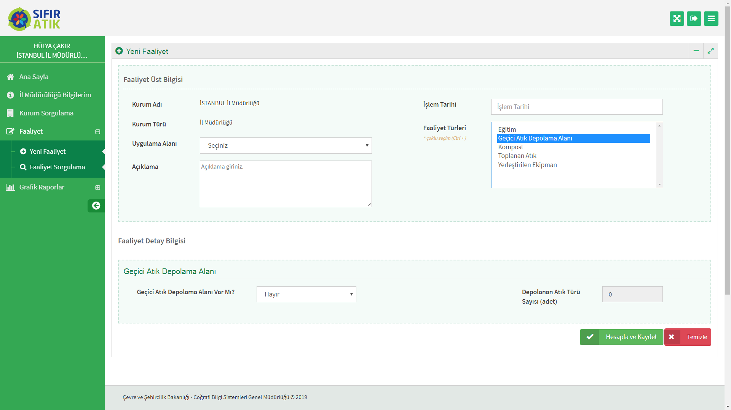
Hizmet Binası Geçici Atık Depolama Alanı
(Konteyner, atık türü, resim)

Slide 16
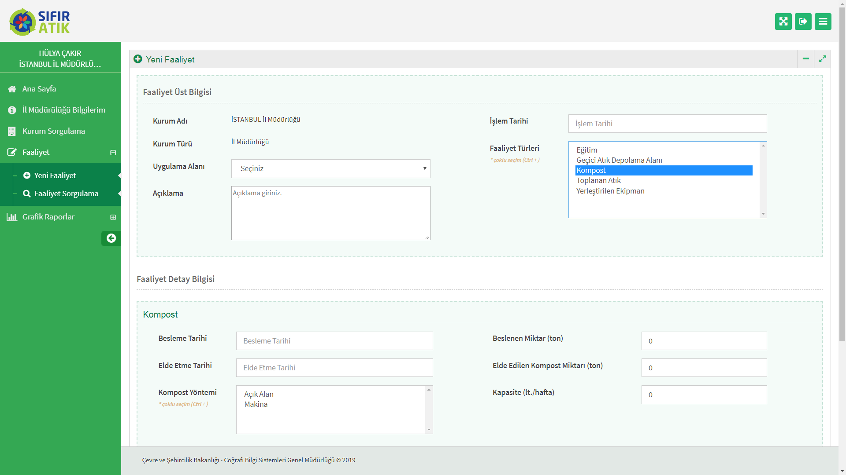
Kompost
(yöntem,besleme miktarı, kapasite, elde edilen kompost,
kompostun elde edildiği tarih esas alınarak girilir )

Slide 17
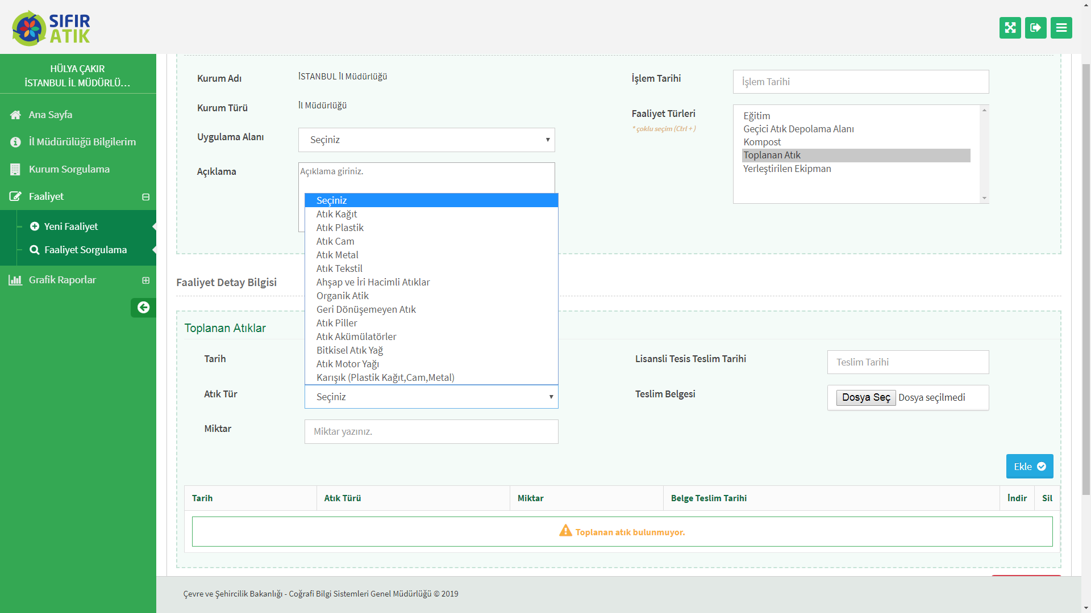
Toplanan Atık
(Atık Türü, miktarı, Teslimi)

Slide 18
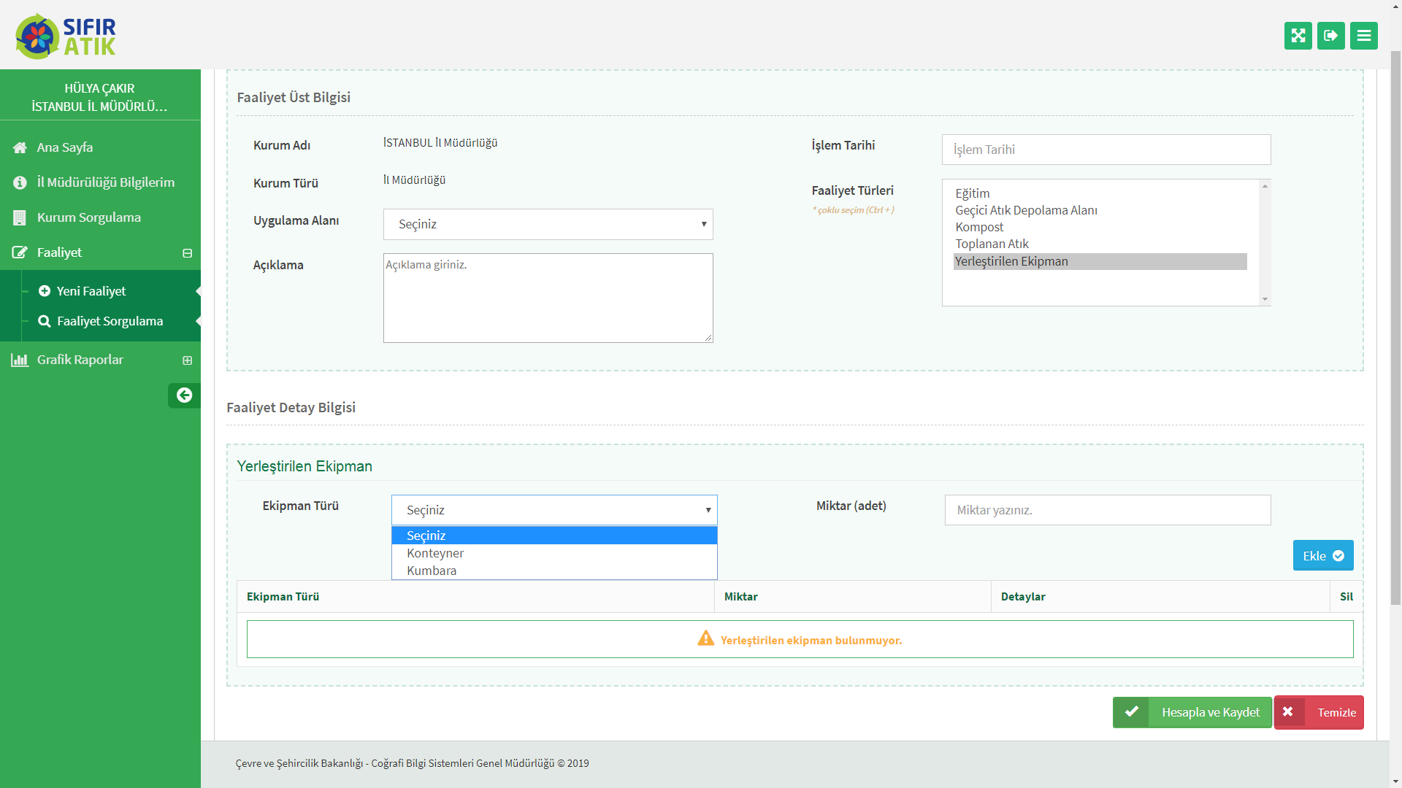
Yerleştirilen Ekipman
(Kumbara, Konteyner, Bölme Sayısı,
Atık Türü, Adet, Resim)
İç Mekan

Slide 19
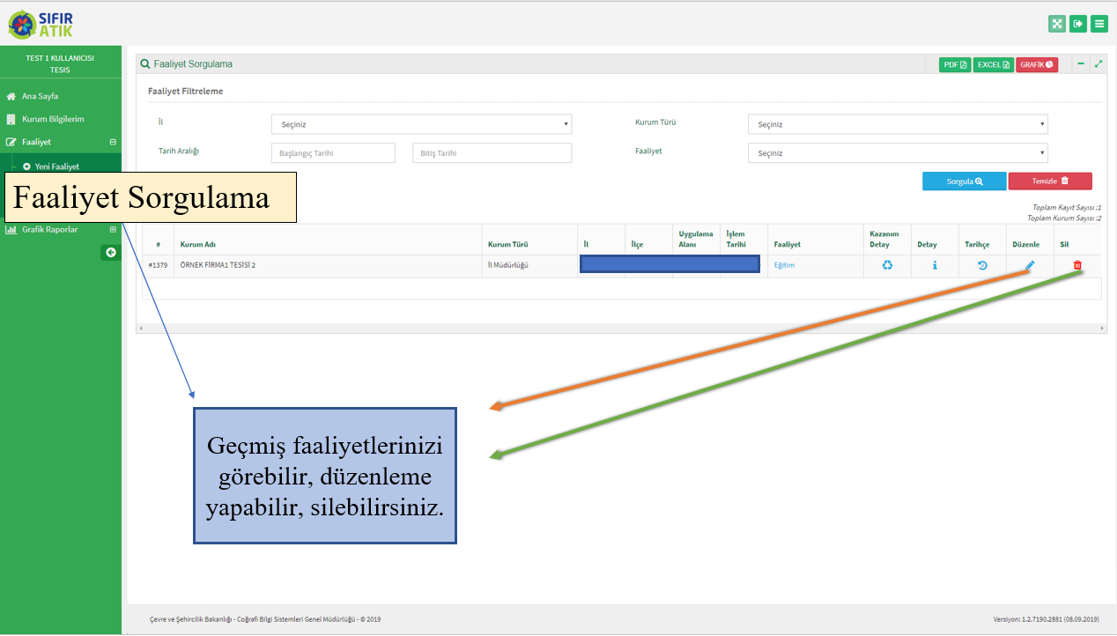

Slide 20
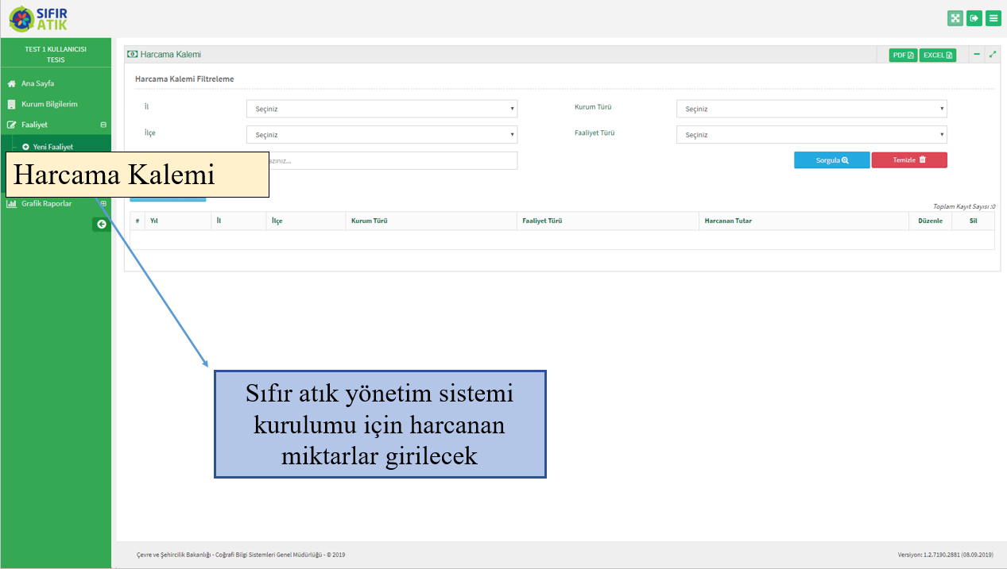

Slide 21


Slide 22
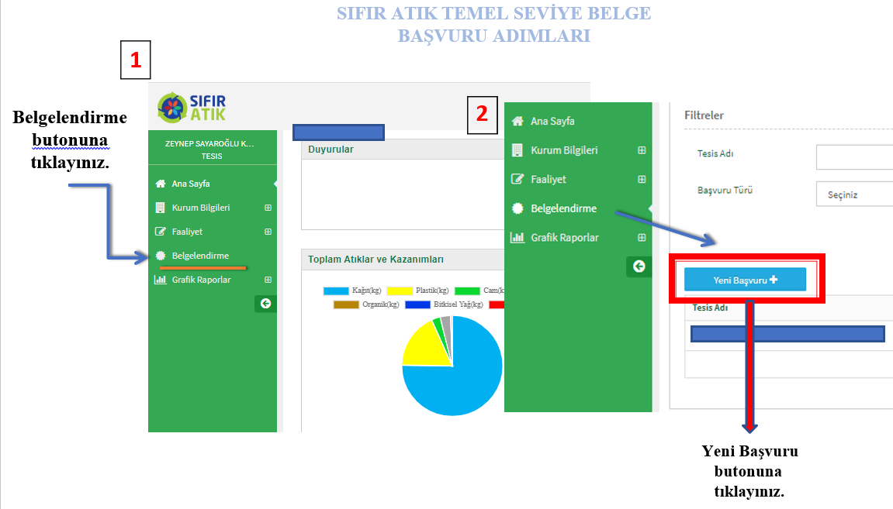

Slide 23
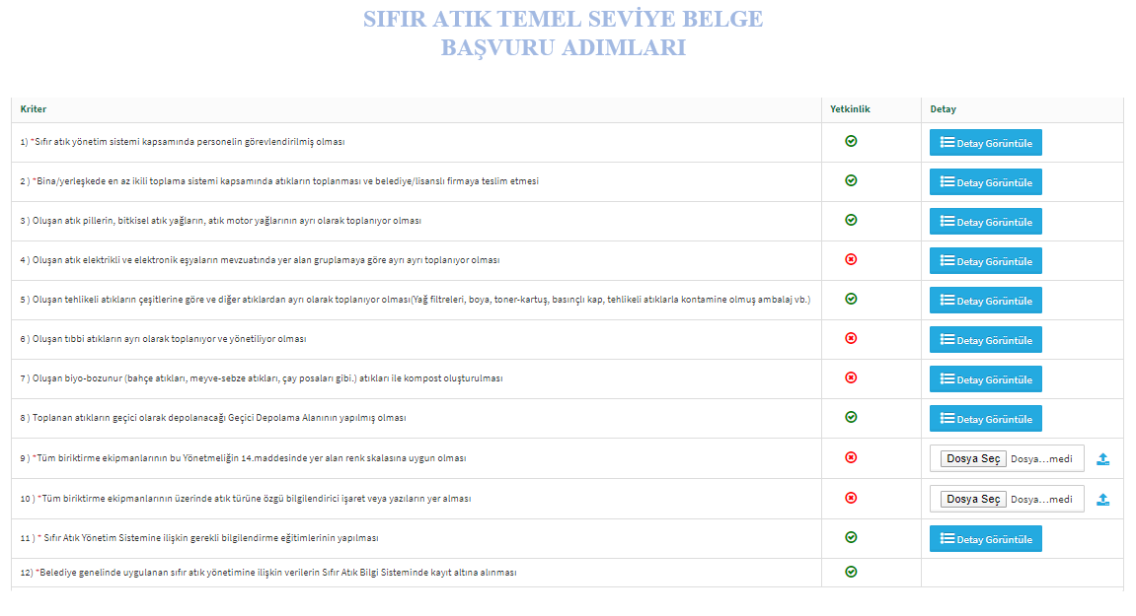

Slide 24
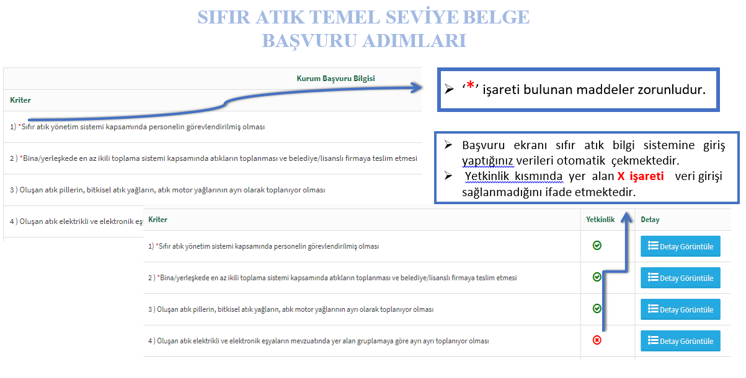

Slide 25
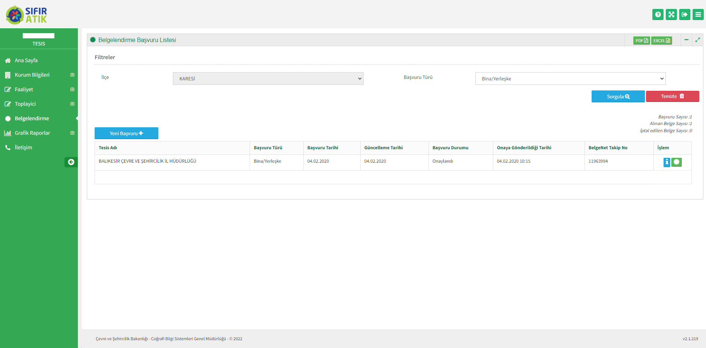

Slide 26


